Slide 1
الدرس الثامن
فضل الوضوء
فضل إسباغ الوضوء

Slide 2
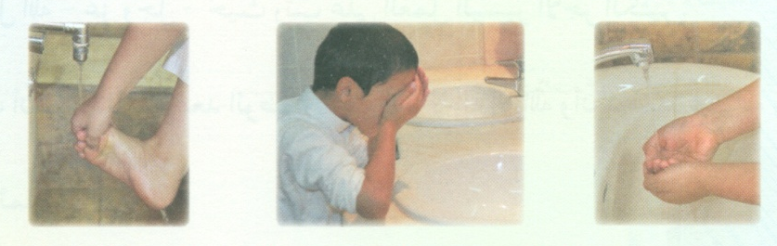
توضأ خالد ثم قال: أشهد أن لا إله إلا الله، وأن محمداً عبد الله ورسوله، بينما زيد لم يقل هذا الذكر بعد الوضوء، ما الفضل الذي فوته زيد؟ اقرأ الحديث التالي لتتعرف على ذلك:

Slide 3
عن عمر بن الخطاب رضي الله عنه قال: قال رسول الله صلى الله عليه وسلم : "ما منكم من أحد يتوضأ فيبلغ أو فيسبغ الوضوء ثم يقول: أشهد أن لا إله إلا الله، وأن محمداً عبد الله ورسوله، إلا فتحت له أبواب الجنة الثمانية يدخل من أيها شاء" ⁽¹⁾.

Slide 4
اقرأ الحديث وتأمل معانيه، ثم تعاون مع زملائك في اختيار عنوانٍ مناسبٍ لموضوع الحديث واكتبه في أعلى الصفحة.

Slide 5
أتعرف على معاني الحديث

Slide 6
ما منكم من أحد:
الكلام موجه للصحابة رضي الله عنهم والحكم عام يشمل كل مسلم.

Slide 7
فيبلغ أو فيسبغ الوضوء: هما بمعنى واحد أي: يتمه ويكمله فيوصله مواضعه على الوجه المشروع وعدم إسباغ الوضوء يكون بعدم إتمامه، مثل:
من يترك .............................................
.........................................
جزءاً من رجله دون أن يصل إليه الماء.
من يغسل يديه ولا يصل إلى الكوعين.

Slide 8
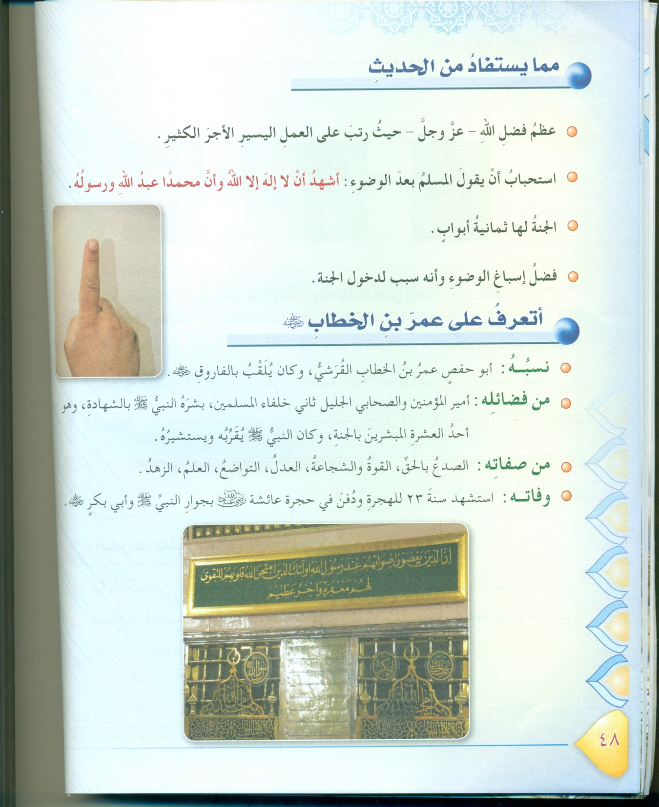
مما يستفاد من الحديث:-
عظم فضل الله عز وجل حيث رتب على العمل اليسير الأجر الكثير.
استحباب أن يقول المسلم بعد الوضوء: أشهد أن لا إله إلا الله وأن محمداً عبد الله ورسوله.

Slide 9
مما يستفاد من الحديث:-
الجنة لها ثمانية أبواب.
فضل إسباغ الوضوء وأنه سبب لدخول الجنة

Slide 10
أتعرف على عمر بن الخطاب رضي الله عنه :-
نسبه: أبو حفص عمر بن الخطاب القرشي، وكان يُكنّى بالفاروق.

Slide 11
أتعرف على عمر بن الخطاب رضي الله عنه :-
من فضائله: أمير المؤمنين والصحابي الجليل ثاني خلفاء للمسلمين، بشره النبي صلى الله عليه وسلم بالشهادة، وهو أحد العشرة المبشرين بالجنة، وكان النبي صلى الله عليه وسلم يقربه ويستشيره .

Slide 12
أتعرف على عمر بن الخطاب رضي الله عنه :-
ومن صفاته: الصدع بالحق، القوة والشجاعة، العدل، التواضع، العلم، الزهد.

Slide 13
أتعرف على عمر بن الخطاب رضي الله عنه :
وفاته: استشهد سنة 23 للهجرة ودفن في حجرة عائشة رضي الله عنها بجوار النبي صلى الله عليه وسلم وأبي بكر رضي الله عنه

Slide 14
فكر:
ما العلاقة بين هذا الحديث وحديث: "مثل الذي يذكر ربه والذي لا يذكره كمثل الحي والميت"؟
أن الذكر في كل شيء حتى الوضوء، فهو شيء عظيم وثوابه كبير بدونه يكون الإنسان ميتا.

Slide 15
تعلمت أن:
أسبغ الوضوء، ثم أقول: أشهد أن لا إله إلا الله، وأن محمداً عبد الله ورسوله.

Slide 16
معلومة إثرائية:

Slide 17
أثبت العلم الحديث بعد فحص المنتظمين في الوضوء وغير المنتظمين: أن الذين يتوضؤون باستمرار... قد ظهر الأنف عند غالبيتهم نظيفاً طاهراً خالياً من الميكروبات في حين أن أنوف من لا يتوضؤون تحوي أنواعا متعددة من الميكروبات التي تسبب العديد من الأمراض، وقد ثبت أن التسمم الذاتي يحدث من إجراء نمو الميكروبات الضارة في تجويفي الأنف.

Slide 18
أما بالنسبة للمضمضة، فقد ثبت أنها تحفظ الفم والبلعوم من الالتهابات، ومن تقيح اللثة وتقي الأسنان من النخر بإزالة بقايا الطعام التي قد تبقى فيها، كما تنمي المضمضة بعض العضلات في الوجه وتجعله مستديراً.

Slide 19
كما أن لغسل الوجه واليدين إلى المرفقين والقدمين فائدة في إزالة الغبار وما يحتوي عليه من الجراثيم فضلاً عن تنظيف البشرة من المواد الدهنية التي تفرزها الغدد الجلدية بالإضافة إلى إزالة العرق، وقد ثبت علمياً أن الميكروبات لا تهاجم جلد الإنسان إلا إذا أهمل نظافته.

Slide 20
التقويم

Slide 21
س1: أبين فضل من قال: «أشهد أن لا إله إلا الله وأن محمداً عبد الله ورسوله" بعد الفراغ من الوضوء.
من قالها تفتح له أبواب الجنة الثمانية يدخل من أيها شاء.

Slide 22
س2: أختار المعنى الصحيح لـ (يسبغ الوضوء) بوضع علامة (✔):-
  أ - يزيل ما على الأعضاء من الأوساخ ( ).
  ب - يغسل الأعضاء أكثر من ثلاث مرات ( ).
  ج - يتم الوضوء ويكمله فيوصله مواضعه ( ).
✔

Slide 23
س3: أبين بعضاً من صفات أمير المؤمنين عمر بن الخطاب رضي الله عنه.
أ - الصدع بالحق.
ب - القوة والشجاعة.
ج - العدل.
د - التواضع والزهد.

